Slide 1
Chöông 5 – NÖÔÙC TREÂN TRAÙI ÑAÁT
Tiết 38 - Bài 18:
BIỂN VÀ ĐẠI DƯƠNG
GV: Nguyễn Thị Hạnh Nhân

Slide 2
Trường THCS Đoàn Thị Điểm – Địa lí 6
Chöông V – NÖÔÙC TREÂN TRAÙI ÑAÁT
Tiết 38 - Bài 18:
BIỂN VÀ ĐẠI DƯƠNG
Nội DUNG bài học
I. Biển và đại dương.
II. Nhiệt độ, độ muối của biển và đại dương.
III. Sự vận động của biển và đại dương.
Nội dung ghi bài vào vở.

Slide 3
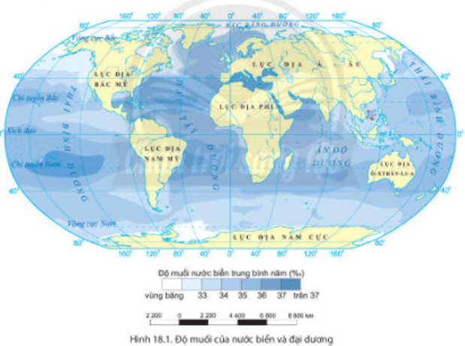
BÀI 18. BIỂN VÀ ĐẠI DƯƠNG
Bắc Băng Dương
Quan sát lược đồ H18.1
- Kể tên các đại dương và đặc điểm của các đại dương.
Thái Bình Dương
Thái Bình Dương
- Đại dương nào có diện tích lớn nhất? Đại dương nào có diện tích nhỏ nhất?
Đại Tây Dương
Ấn Độ Dương
- Xác định vị trí các đại dương trên lược đồ trống ( phiếu học tập).

Slide 4
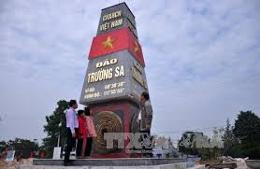
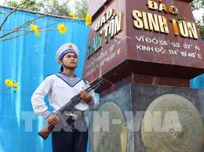
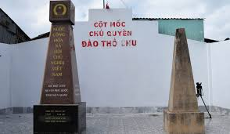
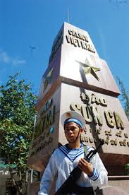

Slide 5
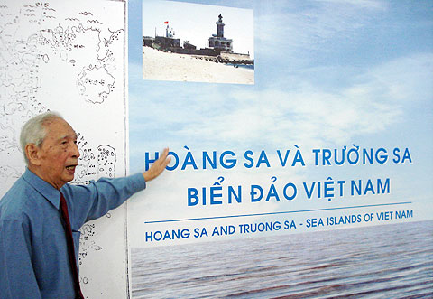

Slide 6
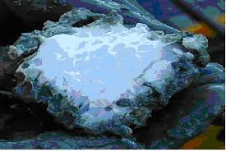
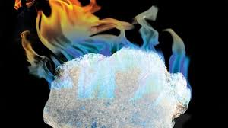
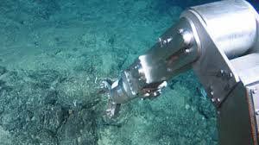
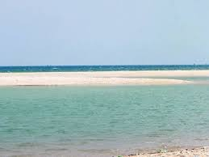
Nguồn tài nguyên băng cháy và đất hiếm trên Biển Đông.

Slide 7
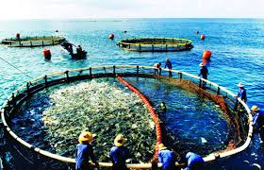
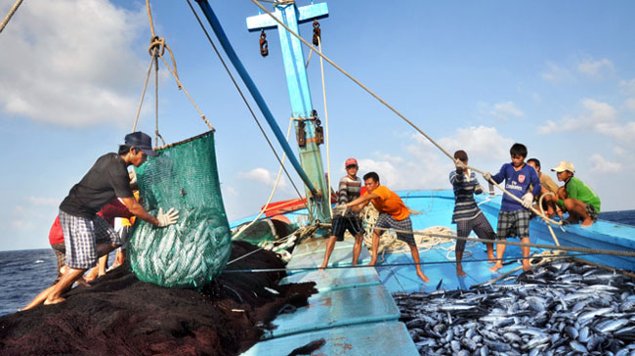
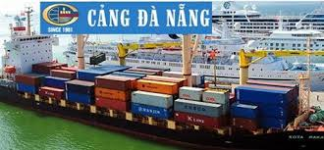
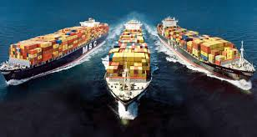
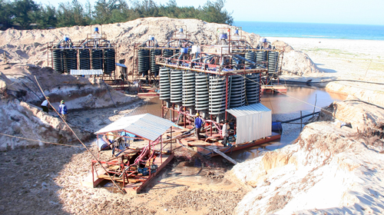
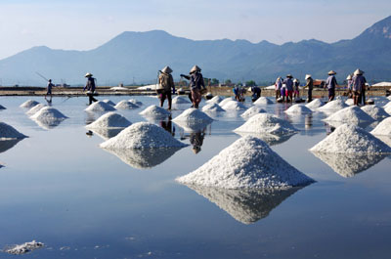
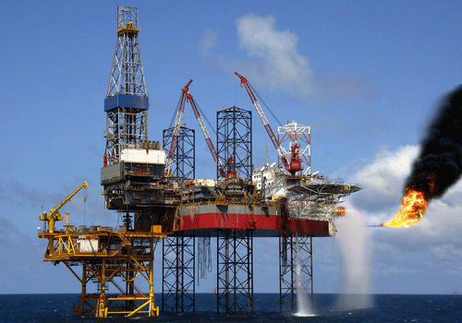
KINH TẾ BIỂN

